Slide 1
2022 – Semaine 21 du Lundi 23 au Samedi 28 mai

Slide 2
SCPI OUVERTES : à date chez CNP & BPCE VIE (HORS TEORA BY NWM) & SCPI en direct
Assurance Vie / Valeurs mobilières : Échéance Millésime Excellence VI kit de remboursement
Fiscalité: Vision Patrimoine Gestion des abonnements
Assurance Vie / Valeurs mobilières: NIMI: Ré-écoute de la webex Allocation pilotée équilibre et offensive du jeudi 19 mai 2022
Assurance Vie / Valeurs mobilières : VEGA IM : La Gestion sous mandat c’est quoi ? FAQ
Assurance Vie / Valeurs mobilières : VEGA IM : La lettre HEBDO du 16 mai 2022
Semaine 21
2

Slide 3







ACTIONS COMMERCIALES / COLLECTE
SCPI OUVERTES A DATE CHEZ CNP & BPCE VIE (HORS TEORA BY NWM) & SCPI EN DIRECT
SCPI
Semaine 21
3

Slide 4




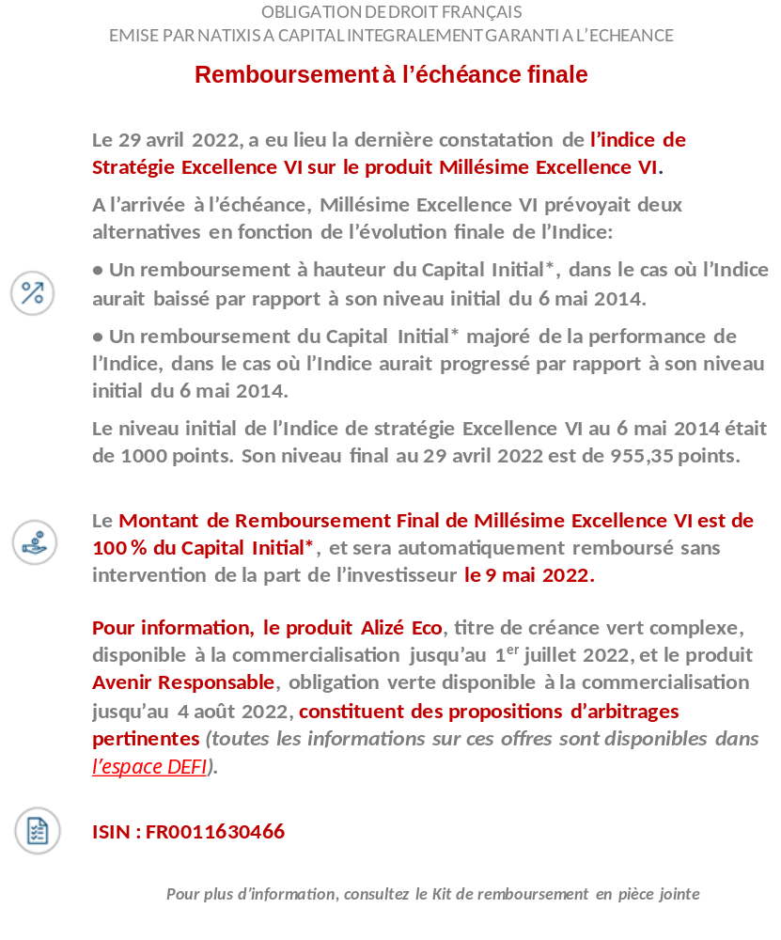

ACTIONS COMMERCIALES / COLLECTE
ECHEANCE FINALE DE MILLESIMIE EXCELLENCE VI
MARCHES FINANCIERS
Pour le consulter
cliquez sur l’ image
FAF
Semaine 21
4

Slide 5


ACTIONS COMERCIALES / TOUS DOMAINES
ABONNEMENT VISION PATRIMOINE
FISCALITE
Afin que vos clients patrimoniaux puissent être abonnés et recevoir Vision Patrimoine, merci de vous assurer que l’opt-in est activé et que leur adresse mail est bien renseignée lors de vos entretiens.
Semaine 21
5

Slide 6


ACTIONS COMMERCIALES / COLLECTE
Ré-écoute de la Webex ALLOCATION PILOTEE EQUILIBRE & OFFENSIVE
MARCHES FINANCIERS
Pour les personnes n’ayant pu assister à la Webex de NIMI Allocation Pilotée Equilibre & offensive du jeudi 19 MAI 2022 retrouvez l’enregistrement .
VALEURS MOBILIERES
Lecture
Pour la consulter
cliquez sur l’ image →
Semaine 21
6

Slide 7

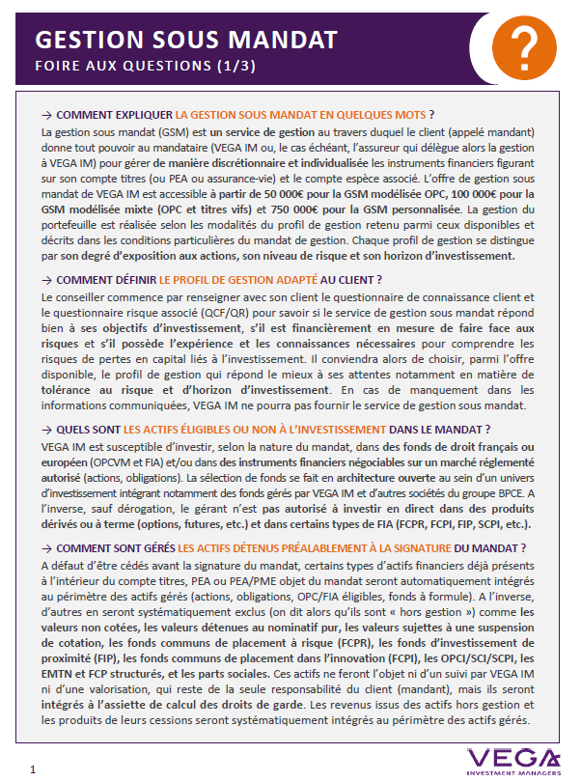

ACTIONS COMMERCIALES / COLLECTE
LA GESTION SOUS MANDAT C’EST QUOI ? FAQ
MARCHES FINANCIERS
GSM
Pour la consulter
cliquez sur l’ image →
Semaine 21
7

Slide 8

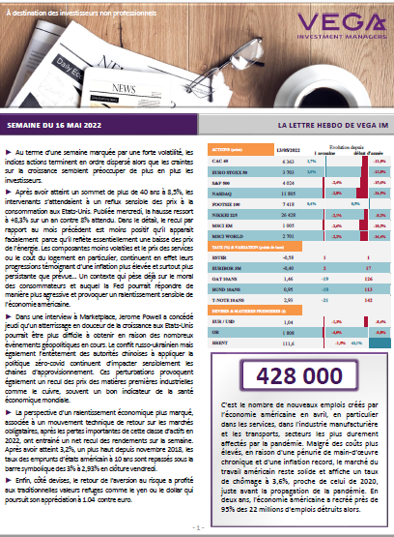
ACTIONS COMMERCIALES / TOUS DOMAINES
LA LETTRE HEBDO DU 16 MAI 2022
MARCHES FINANCIERS
Pour la consulter
cliquez sur l’ image →
Semaine 21
8

